Slide 1

데이터 페칭 라이브러리 마무리
1 지금까지 알게 된 것

Slide 2

정리
SWR
SWR
Stale - While - Revalidate
키
중복 제거 / 캐시 / 공유
Revalidate
다양한 옵션(포커스 / 네트워크 / interval)
전역 설정
SWRConfig / persistant cache

Slide 3
정리
SWR 2
Fetcher
다양한 Promise 기반 도구 가능
에러처리
onErrorRetry / config의 onError
자동 갱신
편하지만 주의 필요
조건부 / 인자
key가 fasly / fetcher로 자동 전달

Slide 4
정리
SWR 3
뮤테이션
데이터를 업데이트
페이지네이션
useSWRInfinite
프리패칭
<head> / mutate / 데이터 프리필
성능
중복제거 / dedupingInterval / 비교

Slide 5
정리
React-Query
Server State
기존 상태 관리 라이브러리에서 고려 X
개념
Query / Mutate / Query Invalidate
Devtools
자체 도구 존재
Examples
다양하게 참고 가능

Slide 6
정리
React-Query 2
Query
Query Keys / Query Fn
Parallel
useQueries
enabled
Dependent / Disable / Pause
Focus / Retry
커스텀 가능

Slide 7
정리
React-Query 3
Paginated
keepPreviousData
무한 스크롤
useInfiniteQuery
기본 값
Placeholder / Initial
Mutation
Change data / Invalidate / set

Slide 8

라이브러리를 고르는 기준
2 데이터 페칭 라이브러리

Slide 9
npm trend
(https://www.npmtrends.com/swr-vs-react-query)

Slide 10
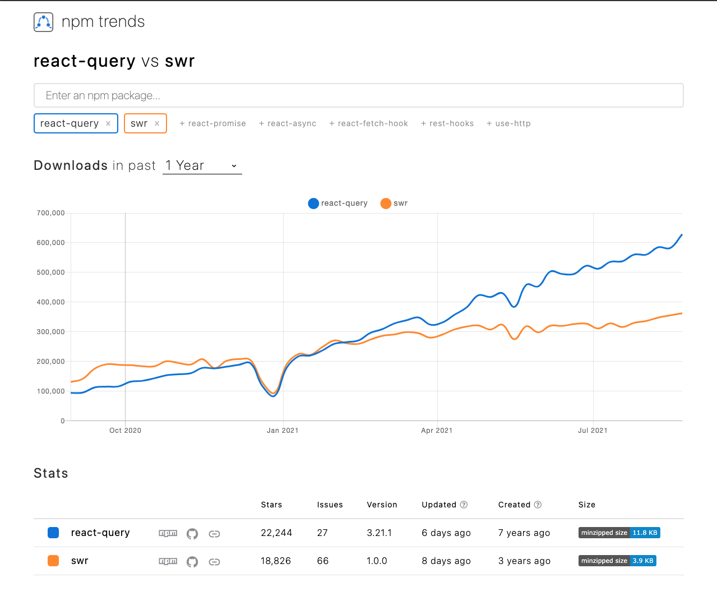

Slide 11
유사한 문제를 해결하고자 나온 라이브러리로
서로 비슷하다.
(https://react-query.tanstack.com/comparison)
React Query / SWR / Apollo Client / RTK-Query

